Slide 1
日本語 JPN102
February. 12, 2010
(Friday)

Slide 2
たんご

Slide 3
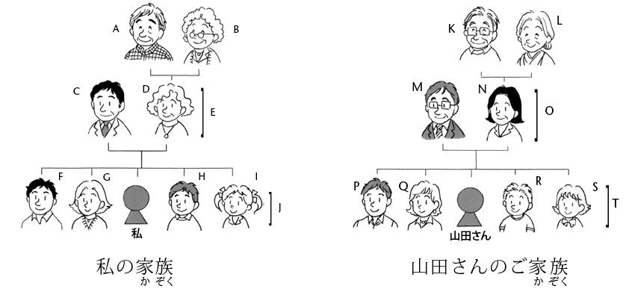
家族（かぞく）

Slide 4
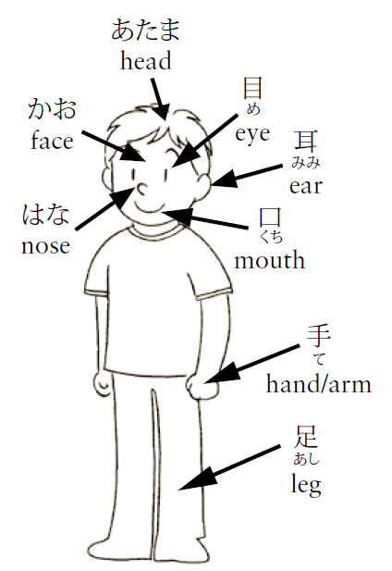
P140 からだのとくちょう (Physical features)

Slide 5
P140 からだのとくちょう (Physical features)
せが 高い
せが ひくい
はなが 高い
はなが ひくい

Slide 6
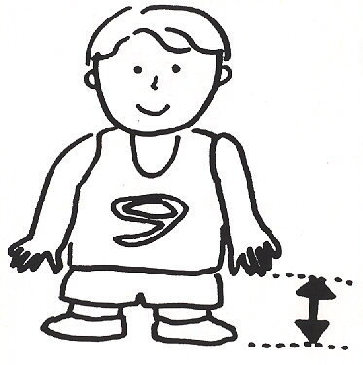
P140 からだのとくちょう (Physical features)
あしが ながい
あしが みじかい
かみが ながい
かみが みじかい

Slide 7
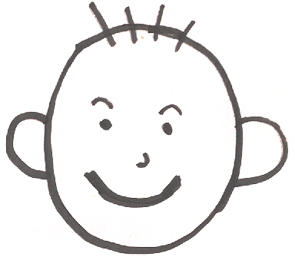
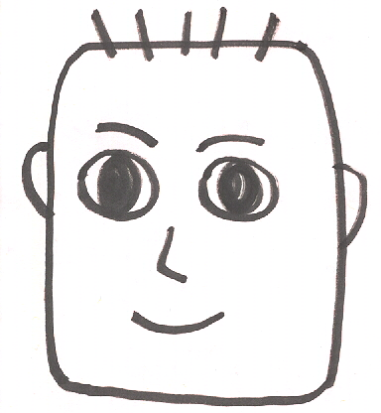
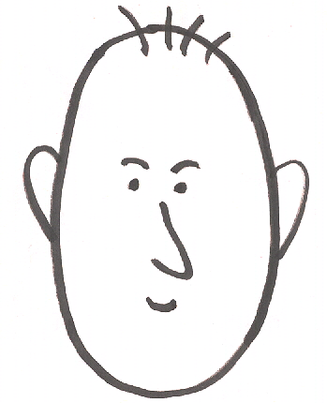
P140 からだのとくちょう (Physical features)
かおが
まるい
かおが
しかくい
かおが
ほそながい

Slide 8
P141 せいかくと のうりょく Personality and ability
Kind
Cheerful
Cute
Smart
Understand Japanese
Good at sports
しんせつな
げんきな
かわいい
あたまが いい
日本語が 分かる
スポーツが 上手

Slide 9
P141 せいかくと のうりょく Personality and ability
How would you describe yourself? Please choose adjectives to describe your…
1かお ６め
２はな ７せ
３あし ８せいかく
４て ９のうりょく
５かみ

Slide 10
P141 せいかくと のうりょく Personality and ability
１０ 日本語が 分かりますか。
１１ 日本語が じょうずですか。
１２ りょうりが じょうずですか。

Slide 11
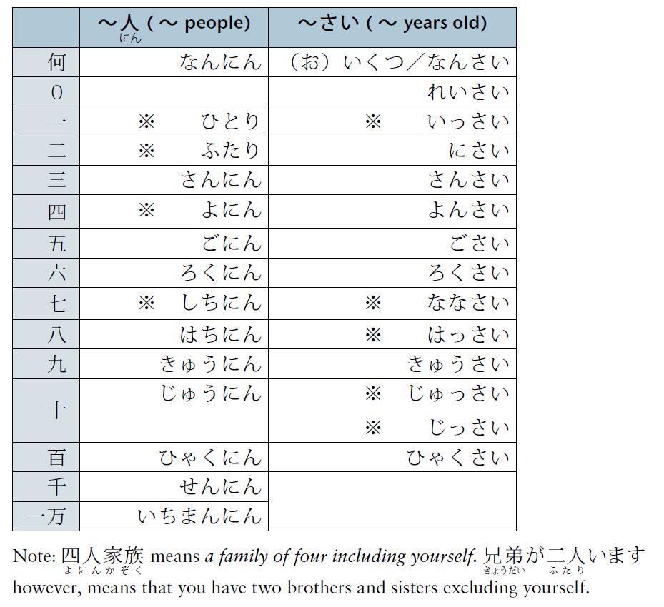
P143 としと人数 Age and number of people

Slide 12
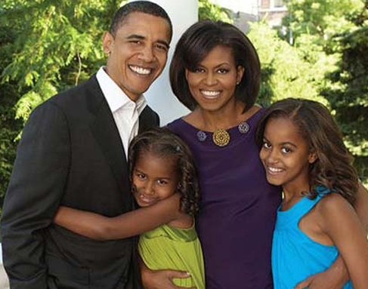
P143 としと人数 Age and number of people
バラク・オバマ
ミシェル
マリア
サーシャ
何人家族（かぞく）ですか。
お子さんは 何人 いますか。
何さいですか。

Slide 13
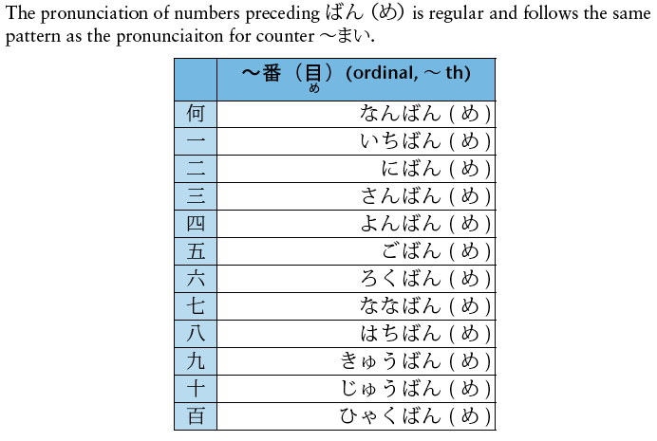
ぶんぽう１: Stating the order within a family using 番(目)

Slide 14
〜人、〜さい、〜番目
山田さんは五人きょうだいです。
きょうだいが四人います。
山田さんは、上から三番目です。
山田さんは、まん中です。
#
#
3rd from the oldest
Middle

Slide 15
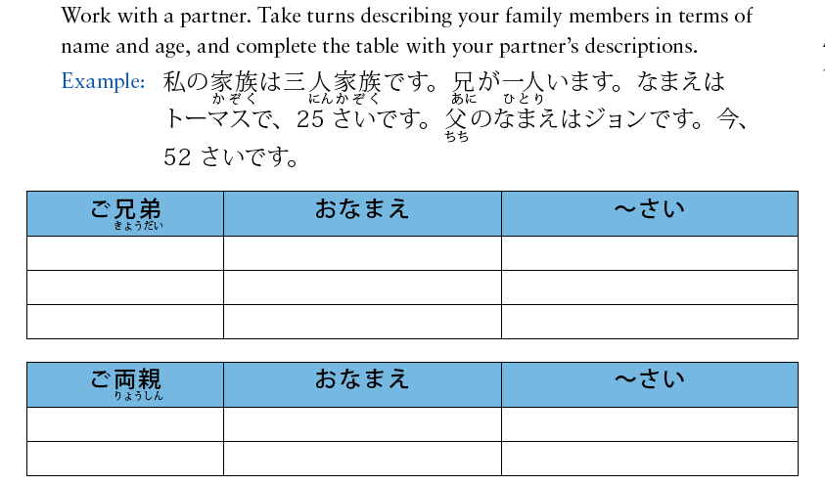
P151 Activity 3

Slide 16
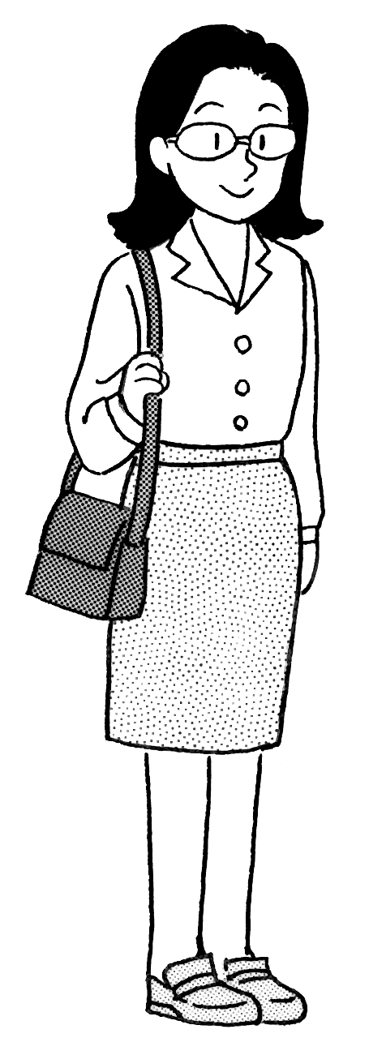
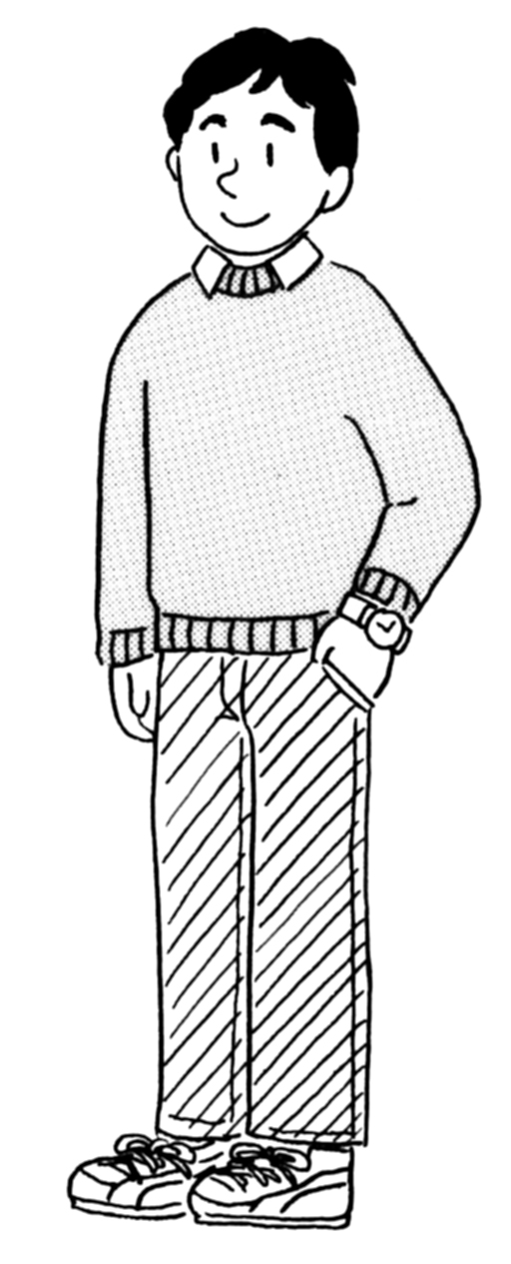
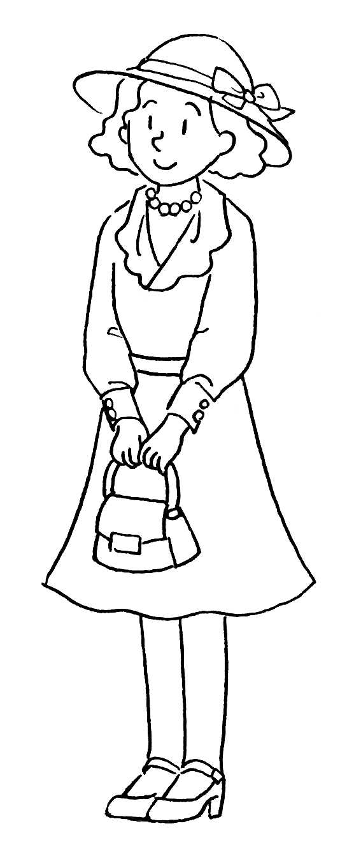
ぶんぽう２: Describing a resultant state using verb て-form+ている
シャツを きる
スカートを はく
くつを はく
ぼうしを かぶる
めがねを かける
イヤリングを する
うでどけいを する
きている
はいている
はいている
かぶっている
かけている
している
している

Slide 17
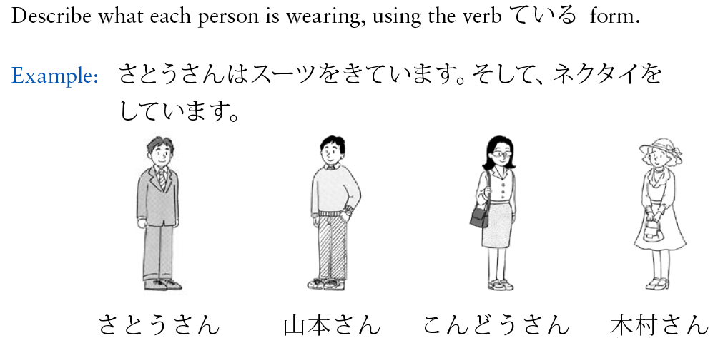
P153 Activity 1

Slide 18
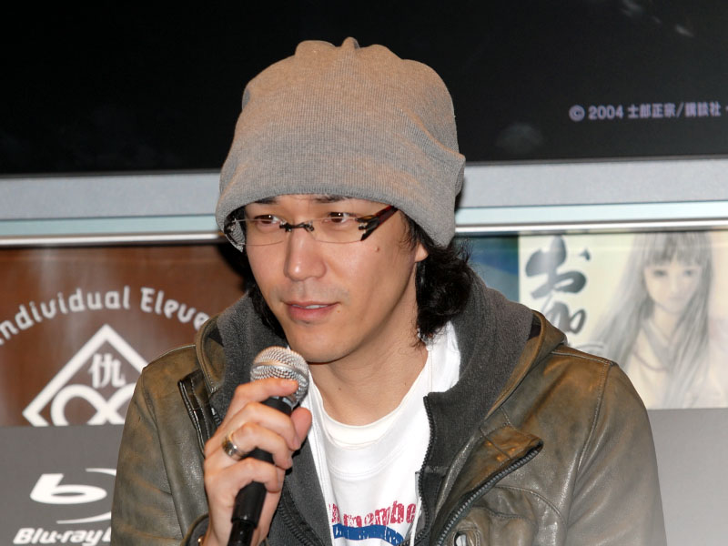
ぶんぽう２: Describing a resultant state using verb て-form+ている
田中さんは めがねを かけています。
ぼうしを かぶっています。
しろい Tシャツを きています。
ちゃいろい ジャケットを きています。

Slide 19
ぶんぽう２: Describing a resultant state using verb て-form+ている
山本さんは くろいスカートを はいています。
しろい シャツを きています。
ネックレスを しています。

Slide 20
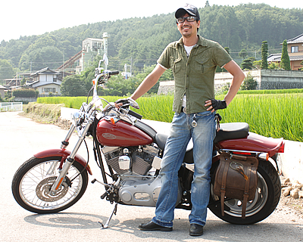
ぶんぽう２: Describing a resultant state using verb て-form+ている
大川さんは ジーンズをはいています。
シャツを きています。
くろいぼうしを かぶっています。
めがねを かけています。
くろいくつを はいています。

Slide 21
はなしましょう
Work with a partner. Pick a classmate and have your partner guess who it is by asking what the person is wearing.
Use はい／いいえquestions.
Example
A:その人は ぼうしを かぶっていますか。
B:いいえ、かぶっていません。
A:その人は スカートを はいていますか。
B:はい，はいています。
A:その人はOOさんですか。
B:はい、そうです。いいえ、ちがいます。

Slide 22
ぶんぽう２: Describing a resultant state using verb て-form+ている
ふとる(gain weight) →
やせる(lose weight) →
けっこんする(marry) →
〜に すむ(reside) →
かいしゃに つとめる(become employed at a company) →
ふとっている
やせている
けっこんしている
〜に すんでいる
かいしゃに つとめている

Slide 23
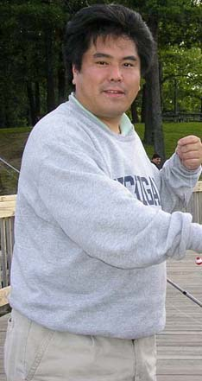
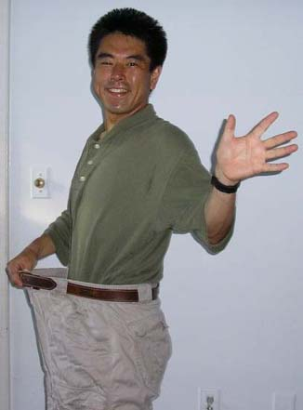
ふとっていました
やせました
今 やせています

Slide 24
けっこんします。
２００５年２月 けっこんしました
けっこんしていました。 今、していません。

Slide 25
やせていました
けっこんしました
ふとりました
やせました。
今少しふとっています。

Slide 26
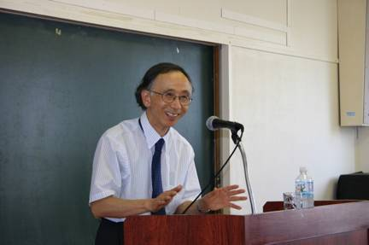
まきのせんせいは けっこんしています。 プリンストンに すんでいます。 まきのせんせいの おくさんは プリンストン大学の としょかんに つとめています。

Slide 27
しん友 （ゆう）[一番いい友達]のことを 聞いてください。
〜さんのしん友は
どこにすんでいますか。
こどもの時 どこにすんでいましたか。
かいしゃにつとめていますか。
どこにつとめていますか。
けっこんしていますか。
いつけっこんしましたか。
Where does (s)he live?
Where did he/she live when (s)he was a child?
Does (s)he work for a company?
Where?
Is (s)he Married?
When did (s)he get married?

